Slide 1
Welkom

Slide 2
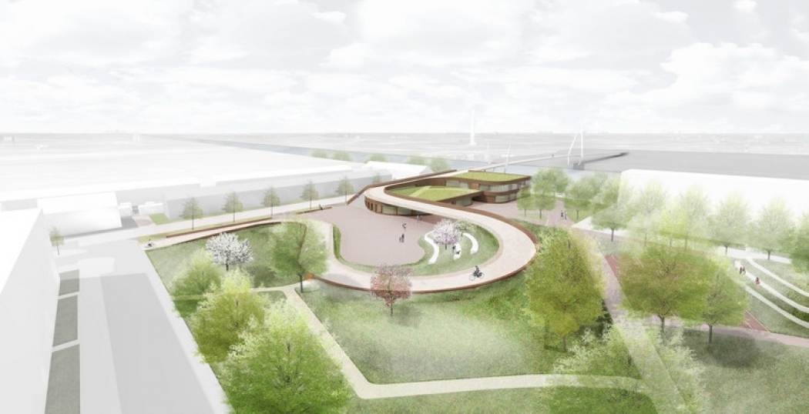
Middagprogramma Van der Tol

Slide 3
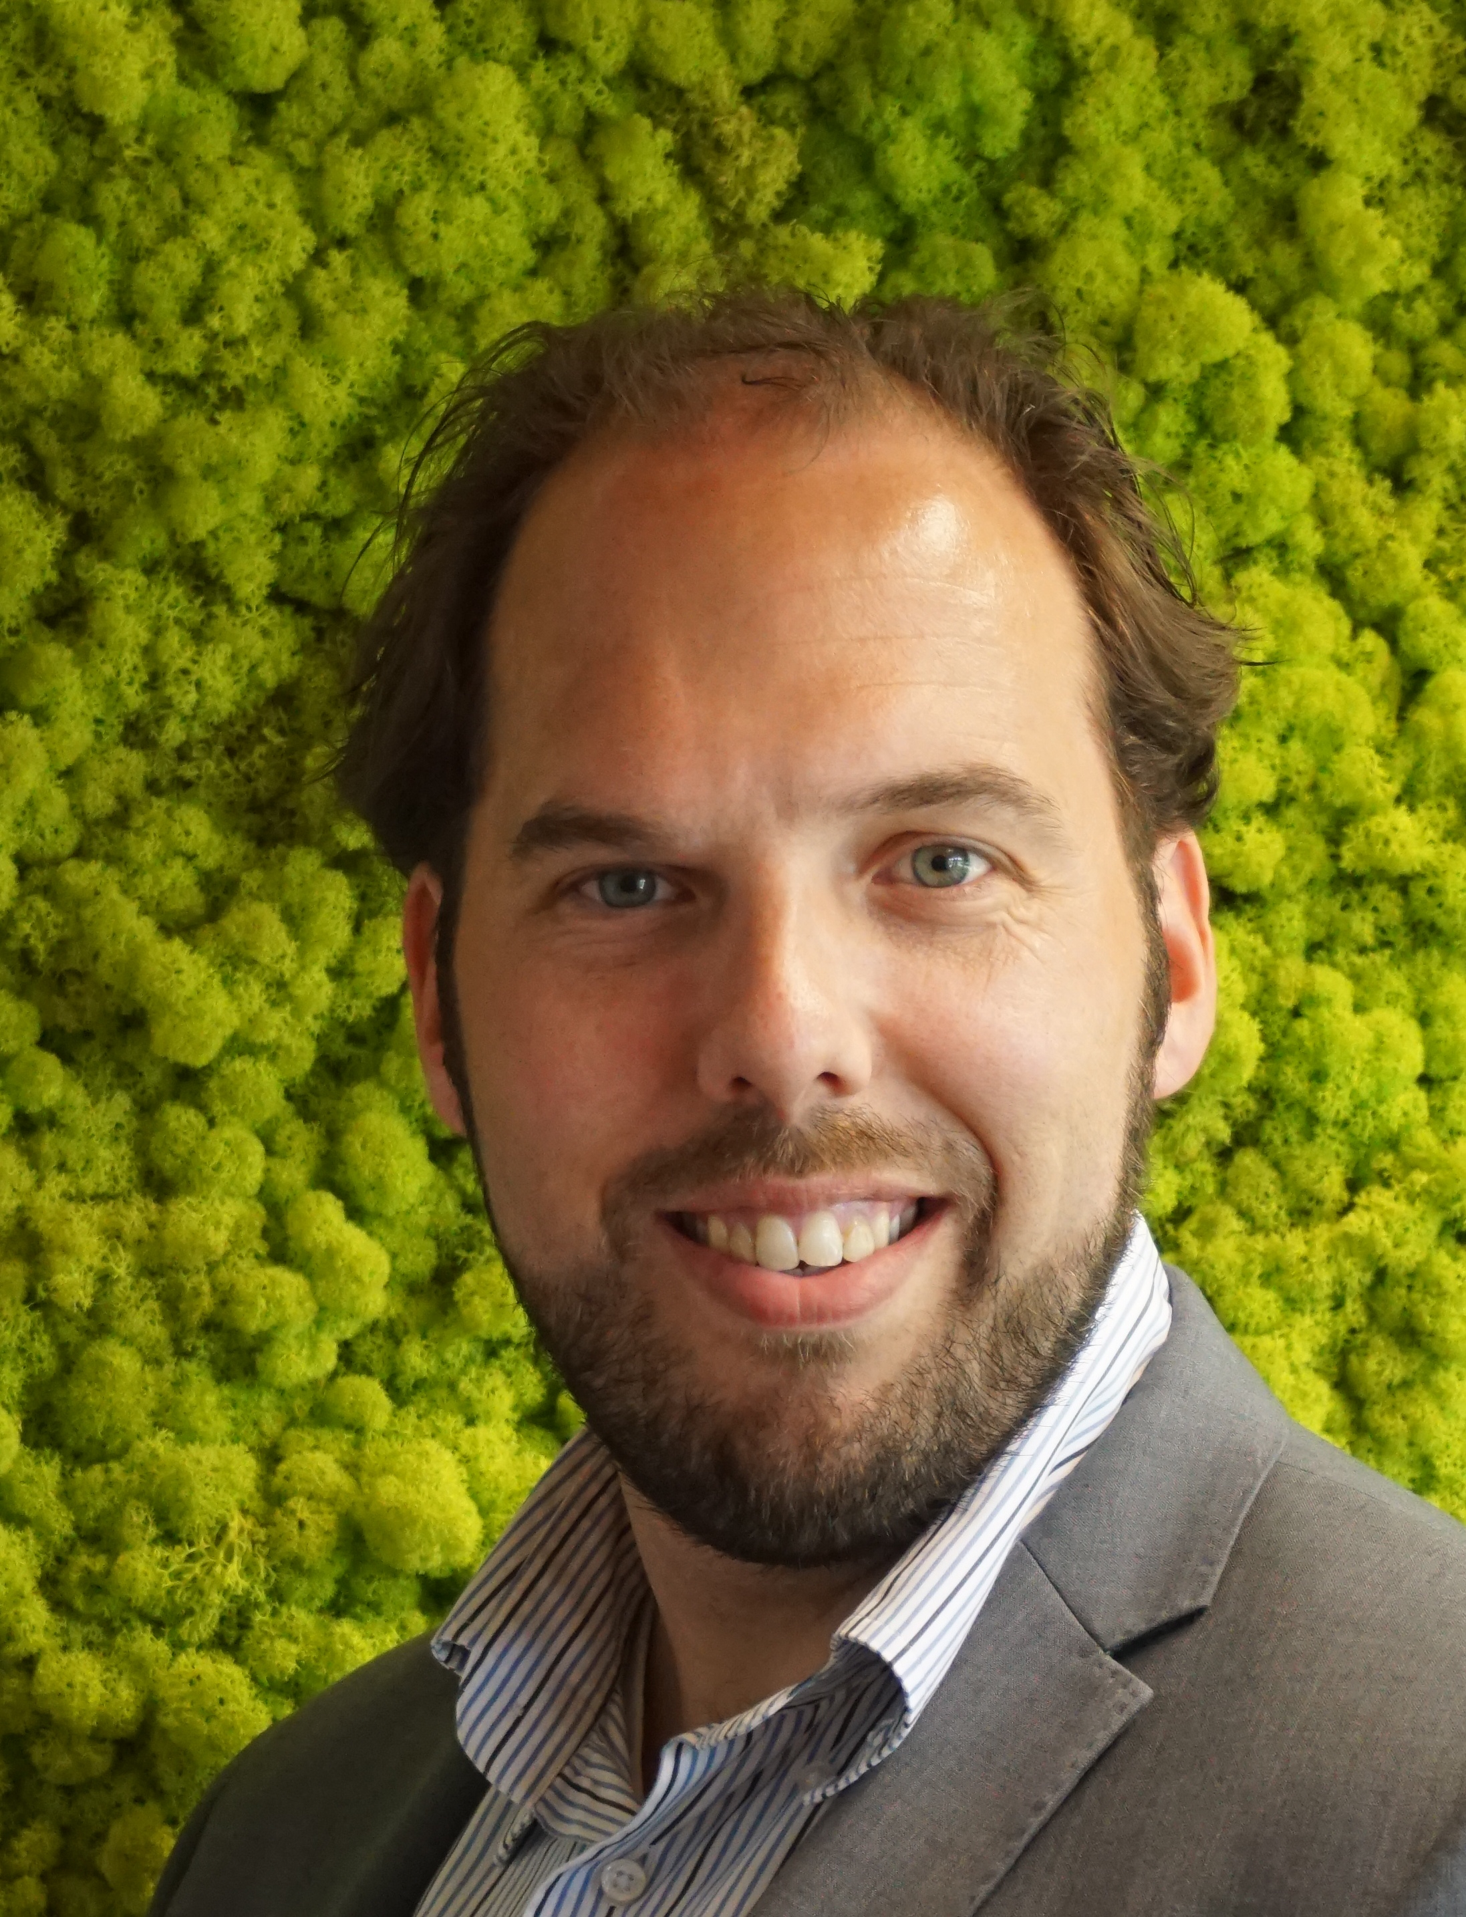
Kennismaking
Michiel van de Bunt

Slide 4
Kennismaking
Michiel van de Bunt
34 jaar

Slide 5
Kennismaking
Michiel van de Bunt
34 jaar
Hilversum

Slide 6
Kennismaking
Michiel van de Bunt
34 jaar
Hilversum
Opleiding: Groenhorst
Wellantcollege

Slide 7
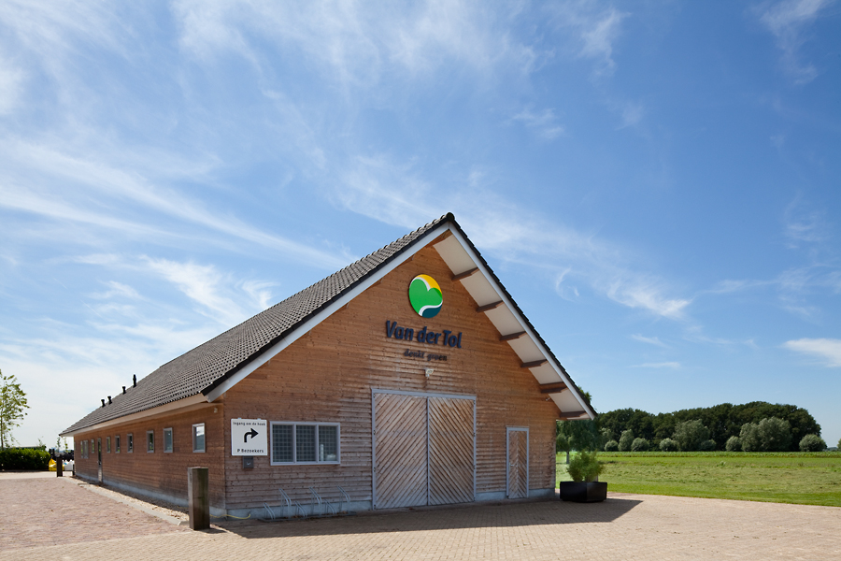
Kennismaking
Van der Tol Hoveniers
Vestiging Midden Nederland

Slide 8
Kennismaking
Van der Tol Hoveniers
Opgericht in 1945
Vestiging Midden Nederland

Slide 9
Kennismaking
Van der Tol Hoveniers
Opgericht in 1945
3 vestigingen
Vestiging Midden Nederland

Slide 10
Kennismaking
Van der Tol Hoveniers
Opgericht in 1945
3 vestigingen
Hollandsche Rading
Vestiging Midden Nederland

Slide 11
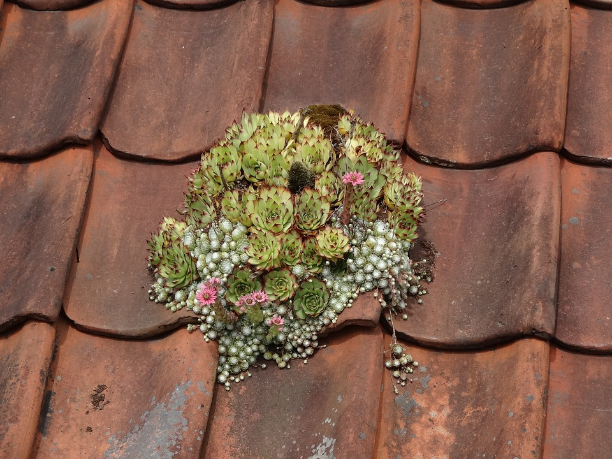
De onderdelen
Bouwproces
Waterdaken
Beplanting op het dak

Slide 12
Bouwproces
Wat zijn de belangrijkste twee feiten voorafgaand aan uitvoering?

Slide 13
Bouwproces
Wat zijn de belangrijkste twee feiten voorafgaand aan uitvoering?
1. Draagkracht dak

Slide 14
Bouwproces
Wat zijn de belangrijkste twee feiten voorafgaand aan uitvoering?
1. Draagkracht dak
2. Waterdichting

Slide 15
Bouwproces
Draagkracht dak
Welke twee type ‘belasting’ bestaan er?

Slide 16
Bouwproces
Draagkracht dak
Welke twee type ‘belasting’ bestaan er?
1. Permanente belasting

Slide 17
Bouwproces
Draagkracht dak
Permanente belasting, wat zou dit allemaal kunnen zijn?

Slide 18
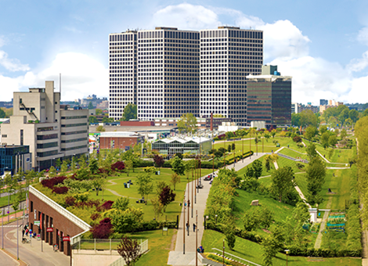
Bouwproces

Slide 19
Bouwproces
Draagkracht dak
Welke twee type ‘belasting’ bestaan er?
Permanente belasting
Veranderlijke belasting

Slide 20
Bouwproces
Draagkracht dak
Veranderlijke belasting, wat zou dit allemaal kunnen zijn?

Slide 21
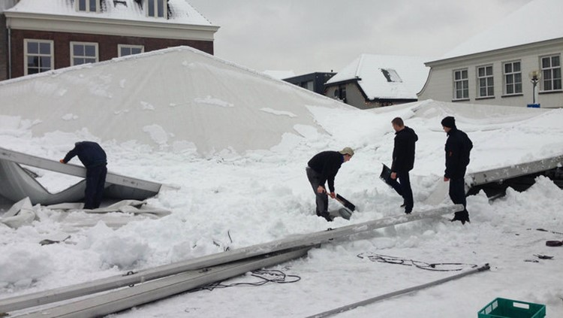
Bouwproces

Slide 22
Bouwproces
Waterafdichting

Slide 23
Bouwproces
Waterafdichting
Op welke manier zou dit te controleren zijn?

Slide 24
Bouwproces
Waterafdichting
Op welke manier zou dit te controleren zijn?
Onder water zetten (verkleefd)

Slide 25
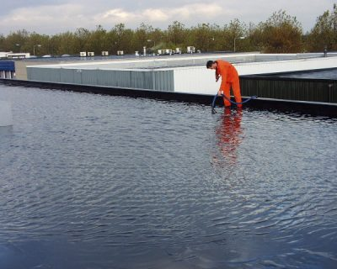
Bouwproces

Slide 26
Bouwproces
Waterafdichting
Op welke manier zou dit te controleren zijn?
Onder water zetten (verkleefd)
Rooktest (losliggend)

Slide 27
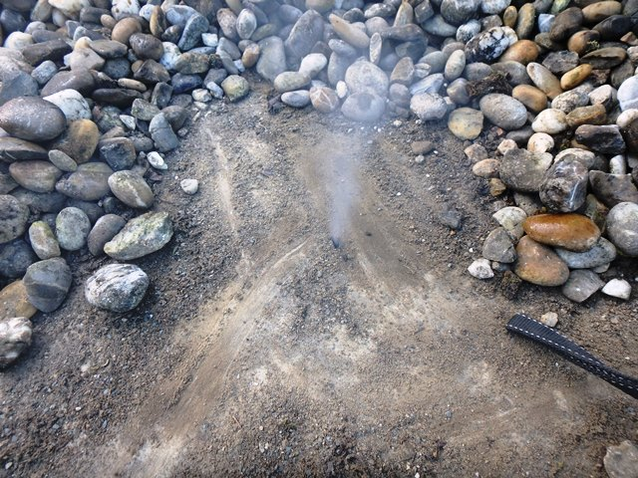
Bouwproces

Slide 28
Bouwproces
Aanbrengen materialen

Slide 29
Bouwproces
Aanbrengen materialen
Verharding

Slide 30
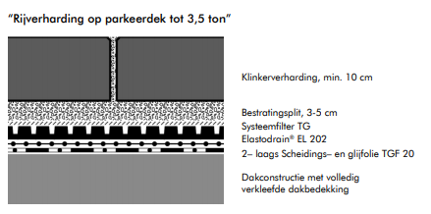
Bouwproces
Verharding op split

Slide 31
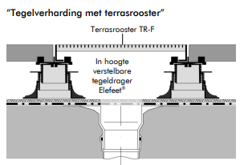
Bouwproces
Verharding op tegeldragers

Slide 32
Bouwproces
Verharding op tegeldragers

Slide 33
Bouwproces
Aanbrengen materialen
Substraat

Slide 34
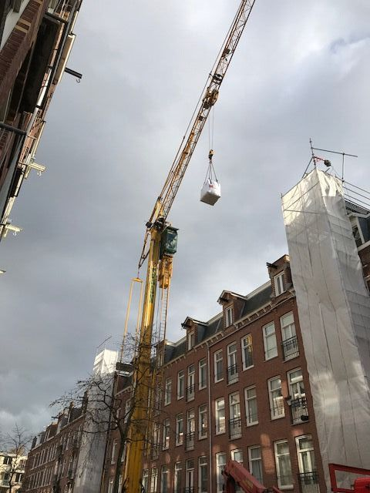
Bouwproces
Substraat hijsen

Slide 35
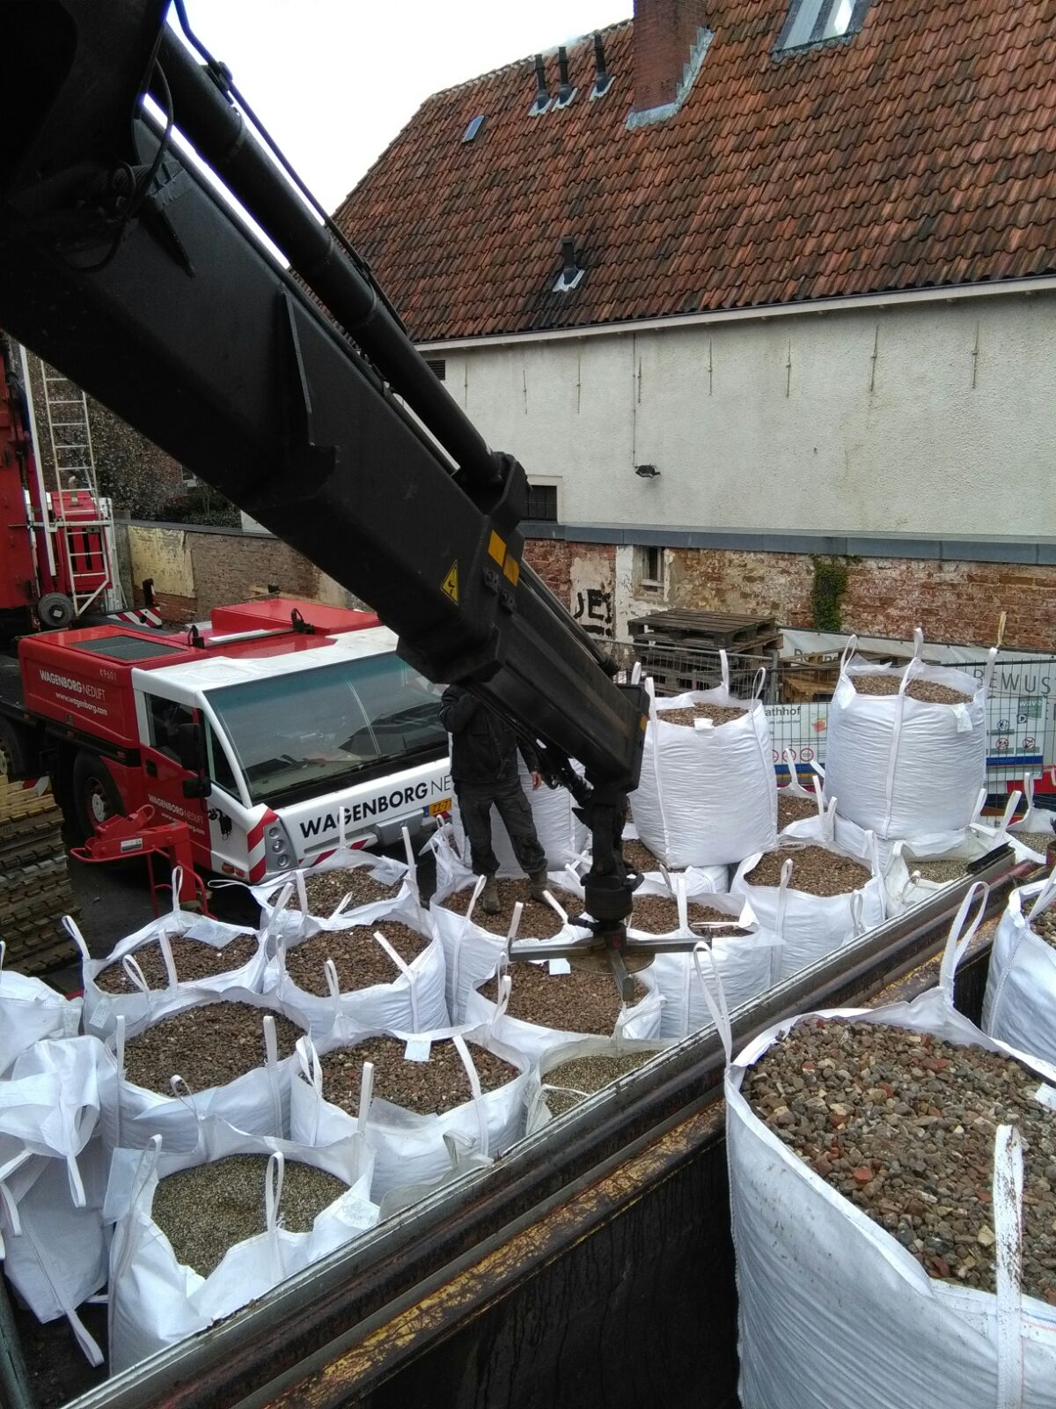
Bouwproces
Substraat hijsen

Slide 36
Bouwproces
Aanbrengen materialen
Substraat

Slide 37
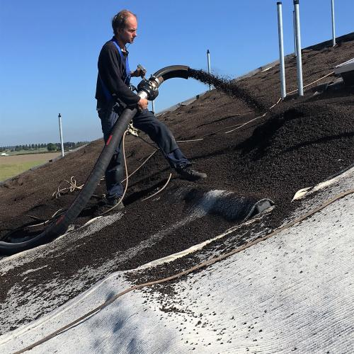
Bouwproces
Substraat blazen

Slide 38
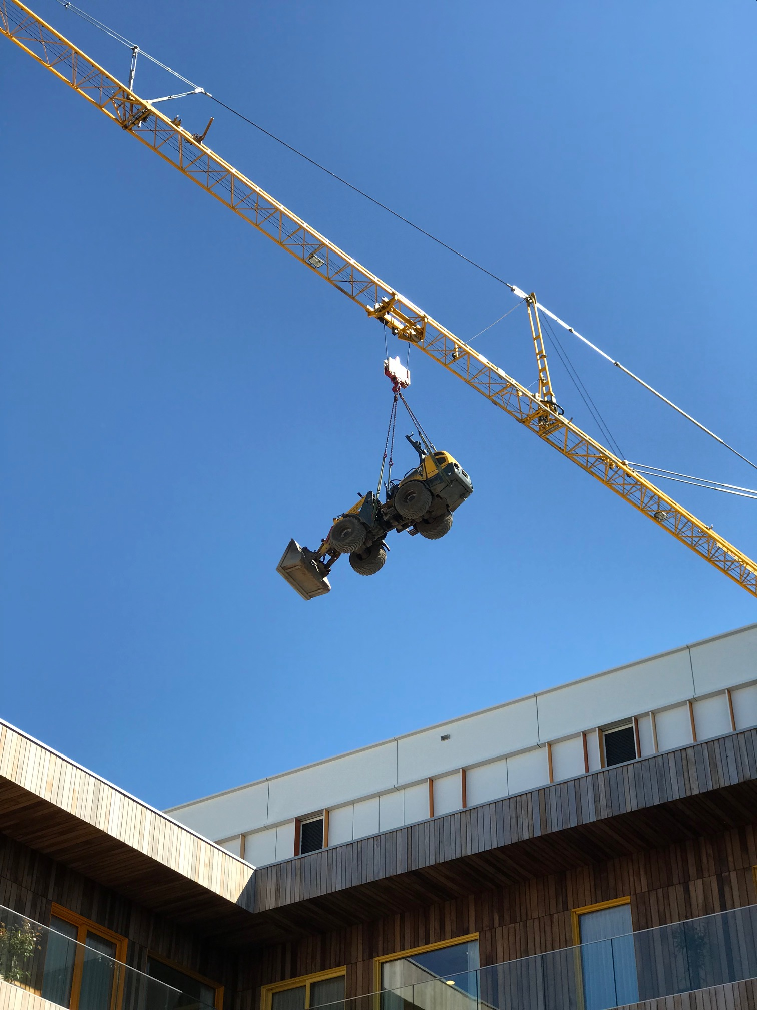
Bouwproces
Overige verwerking

Slide 39
De onderdelen
Bouwproces
Waterdaken
Beplanting op het dak

Slide 40
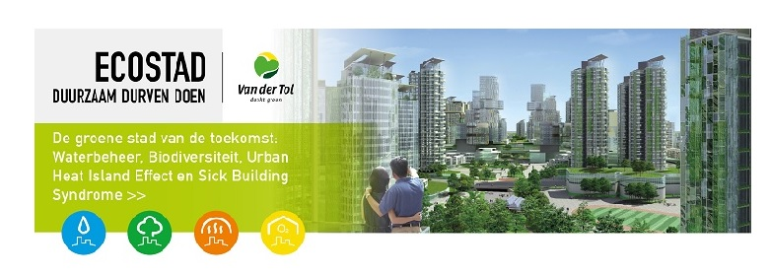
Waterdaken
ECOSTAD

Slide 41
Waterdaken
Waterbeheer
Hoeveel water valt er in Nederland per jaar per vierkante meter?
Wat betekent HWA?

Slide 42
Waterdaken
Waterbeheer
Proces:
Watertaak vanuit de gemeente/opdrachtgever
Berekening wateropslag

Slide 43
Waterdaken
Waterbeheer
Retentie
Retentie betekent ophouden, vertragen
Als het regent geen water door de regenpijp maar op een later moment

Slide 44
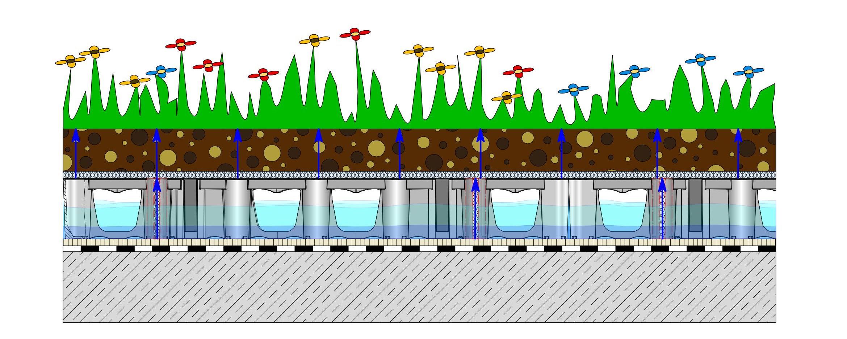
Waterdaken
Retentie

Slide 45
Waterdaken
Waterbeheer
Retentie
Actief systeem
Passief systeem

Slide 46
Waterdaken
Waterbeheer
Infiltratie
Water laten infiltreren op eigen perceel
Afkoppelen van de algemene systemen

Slide 47
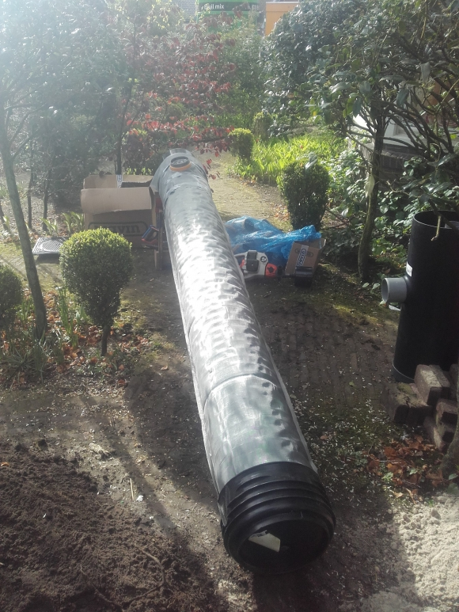
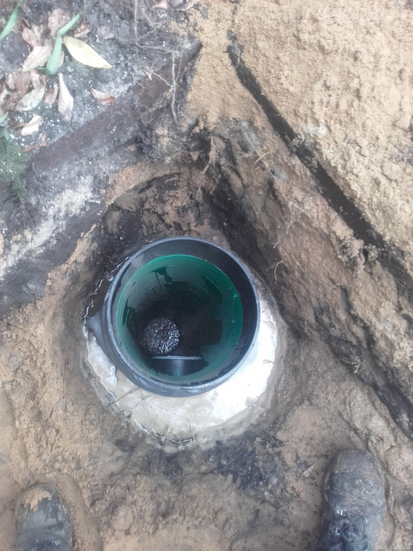
Waterdaken
Infiltratie

Slide 48
Waterdaken
Waterbeheer
Hergebruik
Water opslaan voor nieuw gebruik
Verschillende eisen aan vanuit gemeente

Slide 49
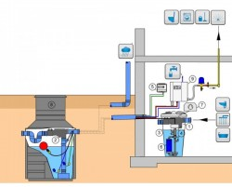
Waterdaken
Hergebruik

Slide 50
Waterdaken
De weg van het water

Slide 51
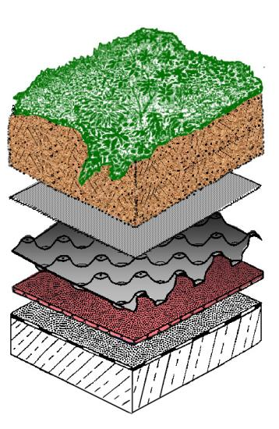
Daktechniek
Intensieve daktuin
Beplanting
Groeilaag
Filterlaag
Drainage
Beschermlaag
Dakopbouw

Slide 52
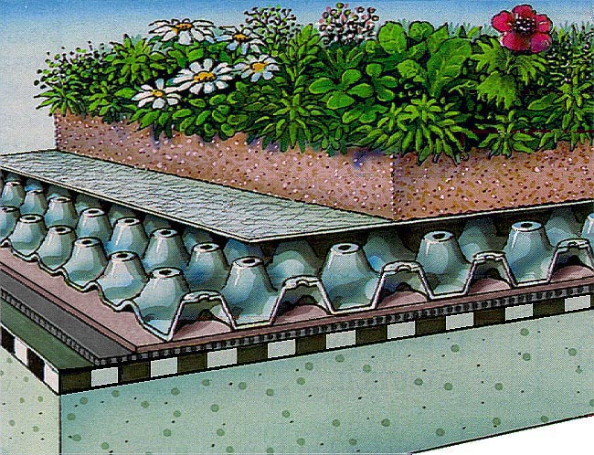
Daktechniek
Waterbuffering ...

Slide 53
Daktechniek
... goede drainage

Slide 54
Daktechniek
... beluchting

Slide 55
Daktechniek
… watervoorziening

Slide 56
De onderdelen
Bouwproces
Waterdaken
Beplanting op het dak

Slide 57
Beplanting op het dak
Beplanting

Slide 58
Beplanting op het dak
Beplanting
Welke omstandigheden zijn er op het dak die invloed hebben op de beplanting?

Slide 59
Beplanting op het dak
Beplanting
Welke omstandigheden zijn er op het dak die invloed hebben op de beplanting?
Zon, schaduw, (val)wind, hitte, zout, betreding.

Slide 60
Beplanting op het dak
Substraatlaagdikte
6 cm = sedum (minimum)
10 cm = kruidenvegetatie
15 cm = gras (voorzien van irrigatie)
20 cm = vaste planten
30 cm = kleine heesters
40+ cm = heesters/bomen

Slide 61
Beplanting op het dak
Sedummatten vs losse inplant
Sedummat:
Geen polvormers
6-7 soorten
Na aanplant neemt beeld eerst af

Slide 62
Beplanting op het dak
Sedummatten vs losse inplant
Losse inplant:
Ook polvormers
12 soorten
Na aanplant neemt beeld alleen maar toe

Slide 63
Beplanting op het dak
Niet geschikt
Welk kenmerk maakt een plant per definitie ongeschikt?

Slide 64
Beplanting op het dak
Niet geschikt
Sterke wortelaars

Slide 65
Beplanting op het dak
Biodiversiteit
Vlinderdaktuin
Meerwaarde voor de omgeving
Voedsel voor insecten/vlinders (uit het zicht)
Waterschalen
Beelease

Slide 66
Vragen?

Slide 67
Dank voor de gelegenheid en succes met jullie opleiding/carrière!

